Slide 1
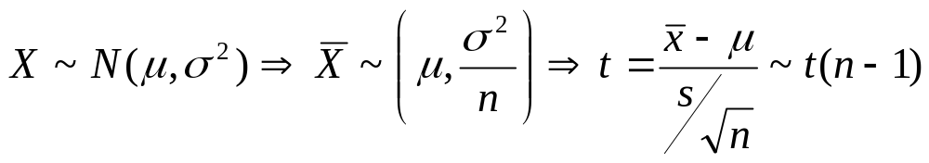
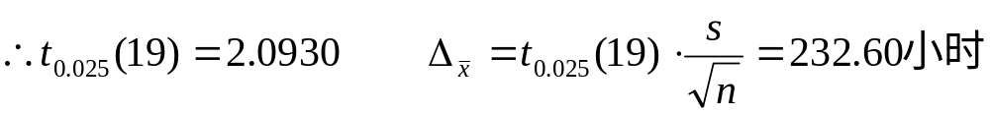
《抽样推断》作业
STAT
1．[习题集P113第1题]在稳定生产的情况下，某工厂生产的电灯泡使用时数可认为是服从正态分布，观察20个灯泡的使用时数，测得其平均寿命为1832小时，标准差为497小时。试构造灯泡使用寿命的总体平均值95%的置信区间。
解：

Slide 2
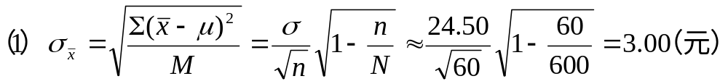
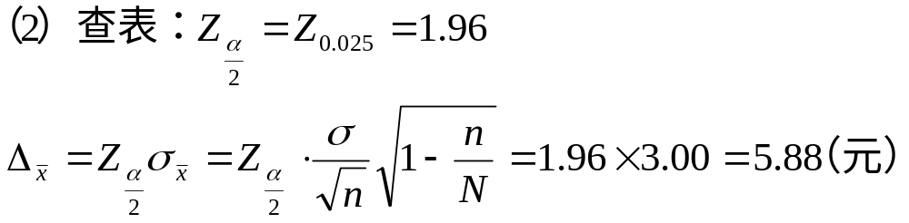
《抽样推断》作业
STAT
2．[习题集P113第2题]对某商场营业员的劳动效率进行纯（简单）随机不重复抽样，共抽查60人，查得每人每日平均销售额为300元，其标准差为24.50元。该商场共有营业员600人，在概率保证程度为95%时，要求：（1）计算抽样平均误差（样本均值的标准差）；（2）推断该商场营业员每天平均销售额的置信区间。

Slide 3
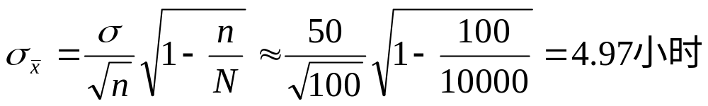
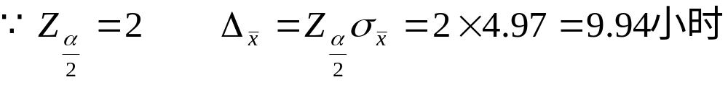
《抽样推断》作业
STAT
3．[习题集P113第3题]某灯泡厂对生产的10000只日光灯进行质量检验，随机抽取100只，测得灯管的平均发光时间为2000小时，发光时间的标准差为50小时。在95.45%的概率保证下，试估计这批灯管平均发光时间的范围。如果要求最大允许误差不超过15小时，试问这批灯管的平均发光时间范围又是多少？其估计的概率保证程度是多大？
解：

Slide 4
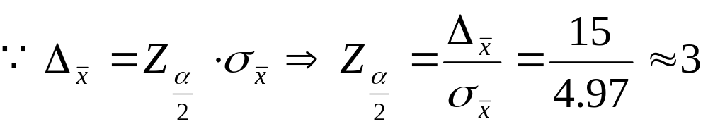
《抽样推断》作业
STAT
3．[习题集P113第3题]某灯泡厂对生产的10000只日光灯进行质量检验，随机抽取100只，测得灯管的平均发光时间为2000小时，发光时间的标准差为50小时。在95.45%的概率保证下，试估计这批灯管平均发光时间的范围。如果要求最大允许误差不超过15小时，试问这批灯管的平均发光时间范围又是多少？其估计的概率保证程度是多大？
解：

Slide 5
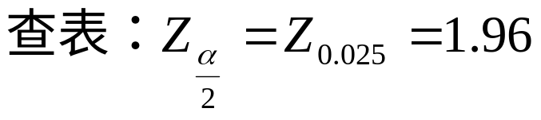
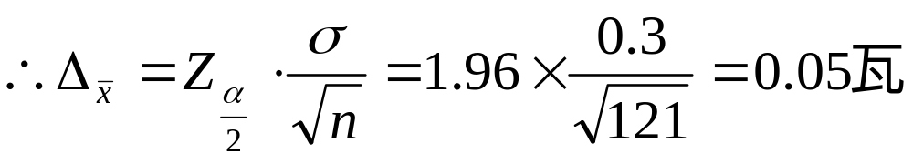
《抽样推断》作业
STAT
4．[习题集P114第6题]某无线电厂想测定某型号收录机的功率，随机抽取121台该型号的收录机进行测试，获得其平均功率为1.98瓦，由以往的经验得知总体标准差为0.3瓦。试以95%的置信度确定该型号收录机功率的置信区间。
解：n=121>30

Slide 6
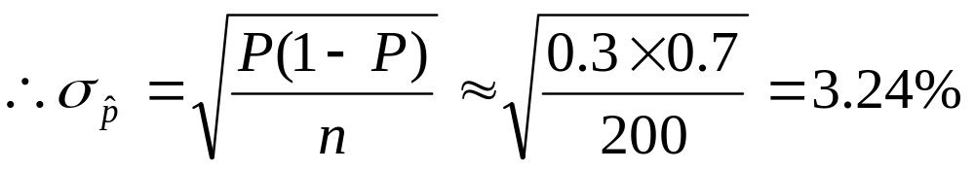
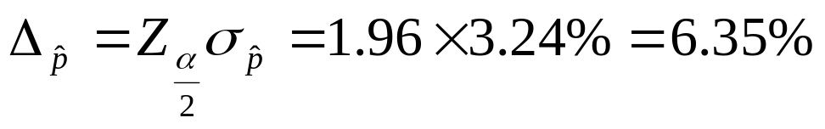
《抽样推断》作业
STAT
5．[习题集P115第10题]某高校在一项关于旷课原因的研究中，从总体中随机抽取了200人组成样本，在对其进行问卷调查时，有60人说他们旷课是由于任课教师讲课枯燥的原因所导致。试对由于这种原因而旷课的学生的真正比例构造95%的置信区间。
解：

Slide 7
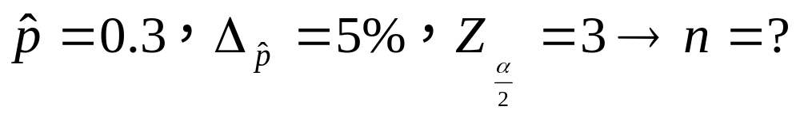
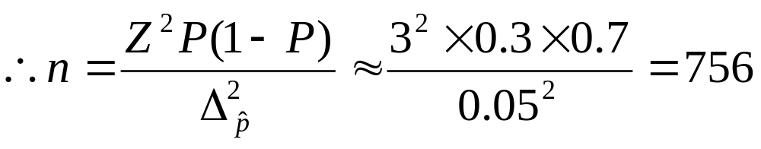
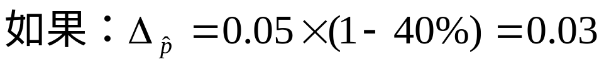
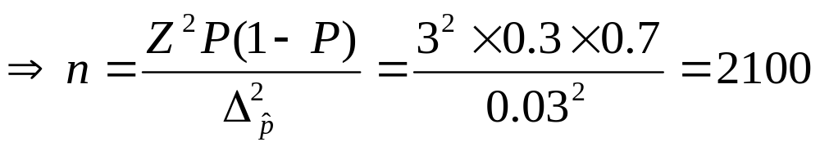
《抽样推断》作业
STAT
6．[习题集P118第28题]成数为30%，成数抽样误差不超过5%，在99.73%的概率保证下，试问重复抽样确定的样本容量为多少？如果成数允许误差减少40%，样本容量又为多少？
解：

Slide 8
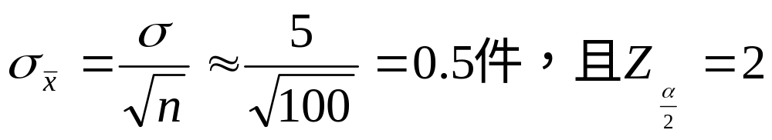
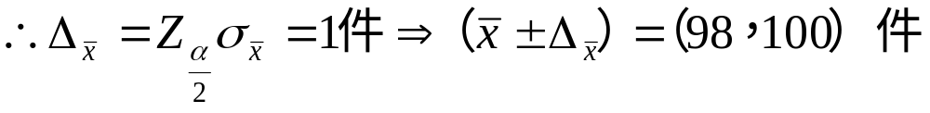

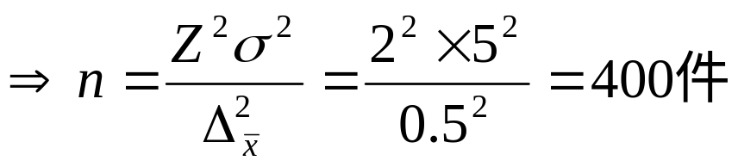
《抽样推断》作业
STAT
7．[习题集P118第29题]某公司对发往外地的商品包装数量进行开包检查，随机检查了100包，平均每包装有99件商品，测得标准差为5件。试用95.45%的概率保证程度估计这批货物平均每包装有商品件数的范围。如果其他条件不变，极限误差缩小为原来的1/2，试问此时需抽查多少包？
解：

Slide 9
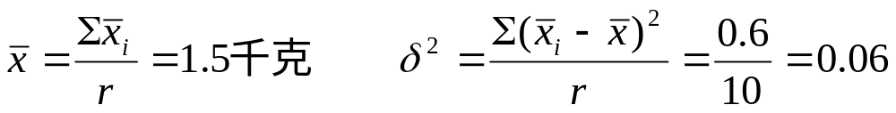
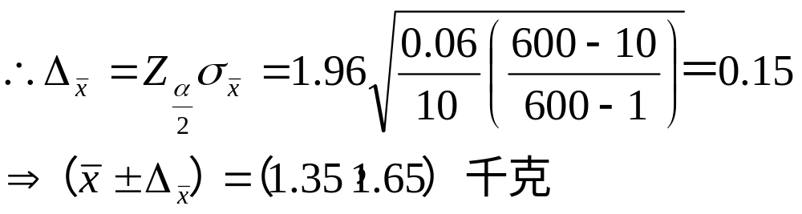
《抽样推断》作业
STAT
8．对一养兔场饲养在各个笼内的兔子进行整群抽样，得下表资料。若全及总体由600群构成，试以95%的概率保证来推断该场兔子平均每只重量的范围。
抽样群序号 | 1 | 2 | 3 | 4 | 5 | 6 | 7 | 8 | 9 | 10
平均重量（kg） | 1.5 | 1.6 | 1.4 | 1.3 | 1.8 | 1.2 | 1.9 | 1.5 | 1.1 | 1.7

Slide 10
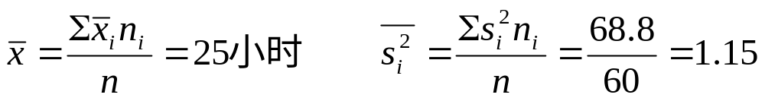
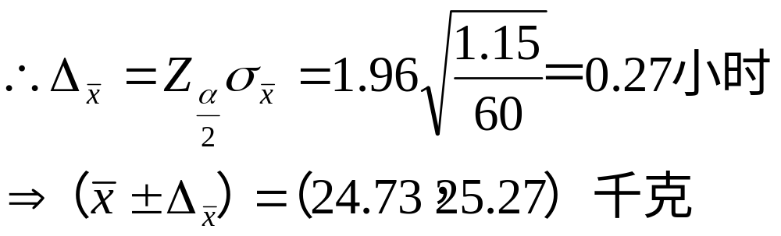
《抽样推断》作业
STAT
9．某厂有新、老两个车间都生产保温瓶胆，新车间产量比老车间高出一倍。现按产量比例分别在新、老两个车间进行抽样，抽验60只瓶胆的样本资料如下。试按95%的概率保证程度推断该厂产品的平均保温时间。
 | 平均保温小时 | 样本标准差
新车间产品 老车间产品 | 26 23 | 1.0 1.2

